Slide 1
IPSAT
Marina Araújo

Slide 3

Jessica:
ok
Locação de
Equipamentos
INICIAR

Slide 4
Olá!
Seja bem-vindo(a) ao treinamento de Locação de Equipamentos!
Hoje você irá aprender sobre o Locação de Equipamentos. Entenderá como funciona a solução, o que ela oferece, quais os benefícios para o cliente e necessidades que ela atende. Ao final do treinamento você deverá saber como apresenta-los com segurança e estratégia.
Bom treinamento!
INTRUÇÕES DE NAVEGAÇÃO

Slide 5





Passar página
Passar card
Fechar janela
Direção
BOTÃO
Abrir informação

Slide 6
Vamos conversar sobre:
O SERVIÇO
AS REGRAS
COMO VENDER

Slide 7
Vamos conversar sobre:
O SERVIÇO
COMO VENDER
AS REGRAS

Slide 8


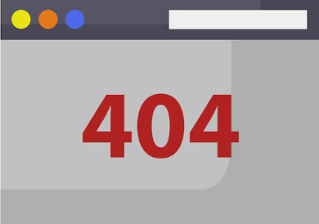
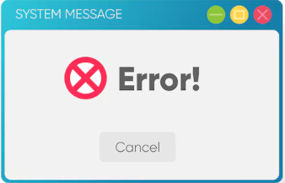
A ideia é fazer uma animação começando por esta cena.
Cena 1: Tela quase toda preenchida por uma página de erro.

Slide 9

Cena 2: A cena abre, mostra que toda a empresa está passando por problemas
💢
💢
💢

Slide 10

Olá! O meu nome é Márcio e eu sou o dono da Constru&Tech Consultorias. E eu preciso de ajuda!
Recentemente a nossa empresa fechou um novo contrato e foi preciso aumentar a equipe.
Cena 3: o dono da empresa aparece na tela
Fala: apresentação e contextualização
💢
💢
💢

Slide 11

Cena 3: o dono da empresa aparece na tela
O problema é que alguns dos nossos equipamentos estão velhos e precisam de manutenção e ainda temos mais pessoas para contratar e não teremos equipamentos o suficiente.
Fala: descrição do desafio
💢
💢
💢

Slide 12

Precisamos pensar em uma forma de resolver esse problema mitigando os custos.
Qual solução a Claro empresas tem para a situação que estamos vivendo?
Cena 3: o dono da empresa aparece na tela
Fala: chamada para ação
Final da animação
💢
💢
💢

Slide 13

Como solucionar o desafio do Márcio?
O produto Locação de Equipamentos é uma solução baseada em HaaS – Hardware as a Service (e PCaaS).
Locação de Equipamentos

Slide 14
Como solucionar o desafio do Márcio?
Com esse serviço o cliente deixa de comprar equipamentos de TI e passa a utilizá-los por meio de um modelo de locação mensal (OPEX).
Locação de Equipamentos

Slide 15
Como solucionar o desafio do Márcio?
A solução inclui uma camada completa de serviços, como ativação, suporte técnico, logística, manutenção, gestão de inventário e descarte sustentável, garantindo tecnologia atualizada durante todo o contrato.
Locação de Equipamentos

Slide 16
Qual solução resolve o desafio enfrentado pela Constru&Tech Consultorias?
💢
💢
💢
|
Permitir 2 tentativas
Possíveis respostas: LOCAÇÃO DE EQUIPAMENTOS; LOCAÇAO DE EQUIPAMENTOS;
LOCACAO DE EQUIPAMENTOS; LOCACÃO DE EQUIPAMENTOS;
Locação de equipamentos;
Locaçao de equipamentos;
Locacao de equipamentos;
Locacão de equipamentos;
Locação de Equipamentos;
Locaçao de Equipamentos;
Locacão de Equipamentos;
Locacao de Equipamentos;
locação de equipamentos;
locaçao de equipamentos;
locacão de equipamentos;
locacao de equipamentos.
ENVIAR

Slide 17

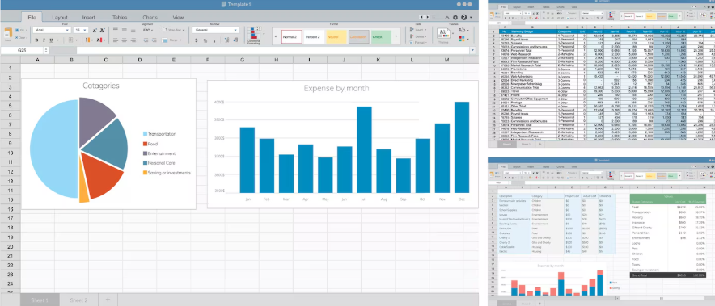
Parabéns!
Feedback certo
Essa é a solução perfeita para a empresa do Márcio!

Slide 18
Errado.
Feedback errado
A Locação de Equipamentos é a solução perfeita para a empresa do Márcio!
Essa é a solução perfeita para a empresa do Márcio!
Essa é uma forma inteligente de usar tecnologia sem comprar, mantendo custos previsíveis, TI simplificada, equipamentos atualizados e total flexibilidade para crescer com segurança.
A Locação de Equipamentos é uma forma inteligente de usar tecnologia sem comprar, mantendo custos previsíveis, TI simplificada, equipamentos atualizados e total flexibilidade para crescer com segurança.
💢
💢
💢

Slide 19
Cena 3: o dono da empresa aparece na tela
Quais são os benefícios da Locação de Equipamentos para a minha empresa?
Fala: chamada para ação
💢
💢
💢

Slide 20



Benefícios
Interatividade hotspot
Clique na imagem para ver os benefícios da solução

Slide 21
Escalabilidade
Possibilidade de expandir ou reduzir rapidamente o parque tecnológico
Ideal para crescimento, projetos temporários ou reorganizações
Evita ativos ociosos ou subutilizados
Tecnologia sempre atualizada
Equipamentos modernos acompanhando a evolução tecnológica
Redução do risco de obsolescência
Mais performance e produtividade para os usuários
Benefícios
Interatividade hotspot
Logística (entrega/coleta)
Logística nacional para entrega e coleta dos equipamentos,
Garante que os dispositivos cheguem prontos para uso e sejam recolhidos quando necessário.
Clique na imagem para ver os benefícios da solução

Slide 22
Benefícios
Interatividade hotspot
Previsibilidade de custos
Modelo de pagamento mensal fixo (OPEX), sem investimento inicial em hardware
Custos fixos e previsíveis ao longo do contrato
Elimina gastos inesperados com manutenção e suporte
Gestão simplificada de TI
Suporte técnico e manutenção inclusos
Logística, substituição e inventário sob responsabilidade da solução
Libera a TI interna para focar em atividades estratégicas
Clique na imagem para ver os benefícios da solução

Slide 23




Veja quais são as opções do Márcio com a Locação de Equipamentos da Claro empresas:
Clique na imagem para ver os benefícios da solução

Slide 24
Veja quais são as opções do Márcio com a Locação de Equipamentos da Claro empresas:
A locação é realizada por meio de contratos de: 36 meses; 48 meses e 60 meses.
O portfólio inicial da solução é composto por:
Notebooks e Tablets.
Os equipamentos são organizados em três categoria: Básico – para atividades operacionais simples; Intermediário – para uso profissional padrão; Avançado – para demandas mais exigentes.
Clique na imagem para ver os benefícios da solução

Slide 25
Ajude Marcio a compreender as vantagens da Locação de Equipamentos.
A coluna “Compra” lista as desvantagens na compra de equipamentos. Organize a coluna “Locação” com as vantagens na locação de equipamentos de acordo com a primeira coluna.
  Atividade de arrastar as palavras
VANTAGENS
Sem investimento inicial
Suporte técnico incluídos
Suporte 24h por dia, sem custo
Pagamento mensal previsível
Resolução de problemas sob
responsabilidade da locadora
  O gabarito está destacado em verde
COMPRA
LOCAÇÃO
Investimento inicial alto
Depreciação do valor do equipamento
Gestão feita por equipes internas de TI (aumento de custo
Assistência técnica em locais físicos ou terceirizadas
Processos internos necessários para a aprovação de peças em caso mau uso, roubo ou furto
Sem investimento inicial
Pagamento mensal previsível
Suporte técnico incluídos
Suporte 24h por dia, sem custo
Resolução de problemas sob responsabilidade da locadora
ENVIAR

Slide 26
Feedback certo
Obrigado!
Eu consegui entender porque a Locação de Equipamentos é um negócio para a Constru&Tech Consultorias.

Slide 27
Errado.
Feedback errado
Veja o gabarito a seguir:
Compra
Locação
Essa é a solução perfeita para a empresa do Márcio!
Investimento inicial alto
Depreciação do valor do equipamento
Gestão feita por equipes internas de TI (aumento de custo
Assistência técnica em locais físicos ou terceirizadas
Processos internos necessários para a aprovação de peças em caso mau uso, roubo ou furto
Sem investimento inicial
Pagamento mensal previsível
Suporte técnico incluídos
Suporte 24h por dia, sem custo
Resolução de problemas sob responsabilidade da locadora
A Locação de Equipamentos é uma forma inteligente de usar tecnologia sem comprar, mantendo custos previsíveis, TI simplificada, equipamentos atualizados e total flexibilidade para crescer com segurança.
💢
💢
💢

Slide 28
Vamos conversar sobre:
O SERVIÇO
COMO VENDER
AS REGRAS

Slide 29
  Atividade de marcar
Monte o perfil da empresa do seu cliente Márcio, a Constru&Tech Consultorias, baseado no que você já entendeu sobre ela. A resposta te indicará o público-alvo da Locação de equipamentos.
Marque as três alternativas certas.
  O gabarito está destacado em verde
Empresa Grande
Empresa Média
Empresas com parque de TI (notebooks/tablets)
Empresa com trabalho manufaturado
Segmento de escritório
ENVIAR

Slide 30
Parabéns!
Feedback certo
Você acertou o perfil da Constru&Tech Consultorias!
Isso quer dizer que esse produto não é para empresas de outros perfis, como grandes e pequenas empresas ou empresas de outros setores? Não!
Essa é uma solução com uma cartela de cliente grande, veja a seguir alguns deles.

Slide 31
Errado.
Feedback errado
O perfil da Constru&Tech Consultorias é outro.
Essa é uma empresa de porte médio, com parque de TI e segmento de escritório. Mas isso quer dizer que esse produto não é para empresas de outros perfis, como grandes e pequenas empresas ou empresas de outros setores? Não!
Essa é uma solução com uma cartela de cliente grande, veja a seguir alguns deles.
Essa é a solução perfeita para a empresa do Márcio!
A Locação de Equipamentos é uma forma inteligente de usar tecnologia sem comprar, mantendo custos previsíveis, TI simplificada, equipamentos atualizados e total flexibilidade para crescer com segurança.
💢
💢
💢

Slide 32

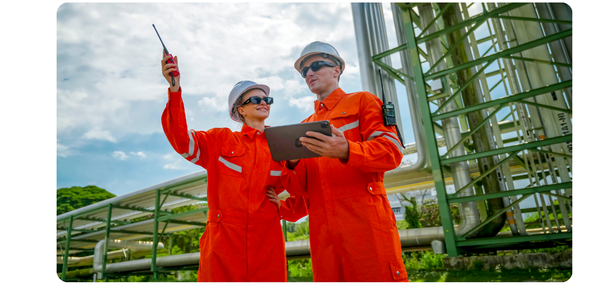

Público-alvo
Veja alguns exemplos de empresas que possuem parque de equipamentos, como notebook e tablet.
  Interatividade Flashcards
  Os exemplos são:
  Logística
  Escrítório
  Industria
  Educação
  Clínicas
LOGÍSTICA
Clique para ver os exemplos.

Slide 33

Condições Comerciais de Contratação
Para compor o público elegível, o cliente deve:
pertencer à base, com no mínimo 12 meses de relacionamento;
estar adimplente;
possuir fatura mensal a partir de R$ 1 mil
atender aos critérios de crédito, com score mínimo definido;
não ter histórico recente de inadimplência ou renegociação recorrente.

Slide 34

IMPORTANTE!
Evite clientes com contratos próximos do vencimento (entre 6 e 12 meses). E é importante que o cliente esteja de acordo com os prazos de entrega, que podem ser de até 30 dias para equipamentos em estoque ou até 60 dias quando não houver disponibilidade imediata.

Slide 35
IMPORTANTE!
Atenção à multa rescisória!
Ela é calculada de forma proporcional: o valor total do contrato é dividido pelo período de 36 meses e, depois, multiplicado pelo número de parcelas que ainda faltam pagar no momento do cancelamento.

Slide 36
Portifólio inicial
Veja o que vamos oferecer.
PRODUTO | MARCA | TIPO | DETALHES
Notebook - Basic. | LENOVO | NOTEBOOK | LENOVO V14 AMD RYZEN 5 - 16 GB 256 GB SSD 14’
Notebook - Inter. | DELL | NOTEBOOK | DELL PRO 14 CORE I5 - 16 GB 512 GB SSD 14’
Notebook - Avan. | LENOVO | NOTEBOOK | LENOVO E14 CORE ULTRA 7 - 16 GB 512 GB 14’
Tablet - Basic. | LENOVO | TABLET | LENOVO M9 4GB WIFI 4G 64GB 9.0’
Tablet - Inter. | SAMSUNG | TABLET | SAMSUNG GALAXY A9 - 4GB WIFI 4G 64GB 8.7 ‘
Tablet - Avan. | APPLE | TABLET | APPLE IPAD MINI A17 PRO 128GB TL8.3’ WIFI 5G

Slide 37

Diferencial estratégico do portifólio
Essa é uma empresa atendida pela Locação de Equipamentos. Explore o cenário e descubra quais são os diferenciais estratégicos do nosso portifólio. Eles se tornam atrativos para os nossos clientes.
  Interatividade Hotspot
  Cenário de uma empresa com pessoas trabalhando em tablets e notebooks.

Slide 38
Diferencial estratégico do portifólio
Essa é uma empresa atendida pela Locação de Equipamentos. Explore o cenário e descubra quais são os diferenciais estratégicos do nosso portifólio. Eles se tornam atrativos para os nossos clientes.
  Interatividade Hotspot + mouse hover na palavra Churn.
  Cenário de uma empresa com pessoas trabalhando em tablets e notebooks.
Fidelização da base
Cross-sell
Clientes que contratam locação de equipamentos tendem a apresentar maior retenção, pois se trata de um serviço com contratos de médio e longo prazo.
Isso contribui para aumento da permanência na base e redução do churn.
Abre oportunidades para ofertas combinadas com soluções digitais, como:
• Microsoft 365
• Google Workspace
• Claro Monitor
• Proteção Digital
• EDR
• Telemedicina
Quando o cliente sai da base.

Slide 39
Diferencial estratégico do portifólio
Essa é uma empresa atendida pela Locação de Equipamentos. Explore o cenário e descubra quais são os diferenciais estratégicos do nosso portifólio. Eles se tornam atrativos para os nossos clientes.
  Interatividade Hotspot
Estratégia de preços
  Cenário de uma empresa com pessoas trabalhando em tablets e notebooks.
Demanda de portfólio completo
Permite estratégias comerciais competitivas, possibilitando a oferta de equipamentos com condições diferenciadas para clientes que contratam outras soluções. Essa abordagem contribui para aumento do lifetime value da base.
Amplia a oferta de soluções tecnológicas e fortalece o posicionamento da Claro empresas como parceira na transformação digital dos clientes

Slide 40
Atividade de verdadeiro ou falso (no caso sim ou não)
Agora ficou mais claro pra mim…
Eu realmente preciso resolver o problema dos equipamentos sem comprometer o caixa da empresa.
Mas me diz uma coisa: eu posso contratar outro serviço Claro empresas com melhores preços se eu contratar a Locação de equipamentos?
Tire as dúvidas de Márcio e em seguida finalize a sua venda.
O gabarito está destacado em verde
Feedback certo: A sua venda está indo bem!
Feedback errado: Clientes ao contratar a Locação de equipamentos podem adquirir condições especiais em outros produtos Claro empresas.
💢
(x) Sim (_) Não

Slide 41
Para construir o argumento de venda perfeito e fechar negócio é necessário ter a escuta ativa e compreender o cliente. Pensando nisso, selecione a alternativa que resume exatamente os desafios do Márcio e a solução que foi indicada para a empresa dele.
a) Márcio precisa apenas melhorar a performance dos equipamentos atuais com manutenção pontual, mantendo o modelo de compra tradicional e realizando novos investimentos conforme a necessidade da empresa.
  Resposta: b
b) Márcio enfrenta custos altos com compra de equipamentos, tecnologia obsoleta e crescimento da equipe sem estrutura adequada, e a solução indicada foi a Locação de Equipamentos, com pagamento mensal previsível, tecnologia atualizada e serviços inclusos.

Slide 42
Parabéns!
Feedback certo
Você escutou o cliente e executou bem a sua venda!
Para realizar uma venda bem-sucedida, não basta apresentar o produto — é essencial ouvir e compreender o cliente.
No caso do Márcio, os desafios vão além de equipamentos antigos: envolvem custos elevados, falta de previsibilidade e dificuldade para escalar a operação.
Ao identificar essas dores, o você consegue conectar a solução correta — a locação — mostrando como ela resolve o problema de forma completa.

Slide 43
Feedback certo
Errado.
É necessário que você escute melhor o seu cliente para uma venda bem sucedida.
Para realizar uma venda bem-sucedida, não basta apresentar o produto — é essencial ouvir e compreender o cliente.
No caso do Márcio, os desafios vão além de equipamentos antigos: envolvem custos elevados, falta de previsibilidade e dificuldade para escalar a operação.
Ao identificar essas dores, o você consegue conectar a solução correta — a locação — mostrando como ela resolve o problema de forma completa.

Slide 44
Vamos conversar sobre:
O SERVIÇO
COMO VENDER
AS REGRAS

Slide 45
Veja a seguir o mapa da jornada de Processo de Locação de Equipamento.
Esses mapas definem o passo a passo para abertura, emissão e cadastro de contratos e aditivos relacionados ao serviço de Locação de Equipamento garantindo padronização e conformidade.

Slide 46



Etapa Pré-Venda
A ideia é animar o fluxo e adicionar cores para distinguir cada fase.
1 dia (Vendas)
Vendas e CSOL
Vendas e CSOL
Vendas
Vendas e CSOL
Vendas
Criar oportunidade
Cadastrar (loc PME a definir)
Checar crédito
Gerar
Documentos enviar link assinatura eletrônica
Abrir OI anexar documentos
Radar
Radar
Radar
Radar
ITP
Animação 1: parte 1
Docsugn

Slide 47
Acredito que falta informação nessa tela, marcado pelas “?”. O que devemos fazer?
Etapa Pré-Venda
v
1 dia (Vendas)
Vendas e CSOL
Vendas e CSOL
Vendas
Vendas e CSOL
Vendas
Criar oportunidade
Cadastrar (loc PME a definir)
Checar crédito
Gerar
Documentos enviar link assinatura eletrônica
Abrir OI anexar documentos
Radar
Radar
Radar
Radar
ITP
Animação 1: parte 2
Docsugn
2. Etapa Análise de Documentação e Input
Arklok
Arklok
Arklok
Verificar com a Rô
Verificar com a Rô
Arklok
Disponibilizar equipamento
Emitir nota fiscal
Anexar nota fiscal para triangulação e avançar card
Tratar Card e realizar triangulação
Anexar nota fiscal e avançar card
Entregar aparelho e tirar foto documento e serfie
3 dias (Hitss)
Sim
Hitss BPO
Hitss BPO
Arklok
Validar documentação
Abrir solicitação e anexar documentação
Tratar card e realizar contato com o cliente
Aparelho em Estoque?
30 á 45 Dias
?
FORMS
FORMS
?
FORMS
Arklok
FORMS
ITP
FORMS
FORMS
Comprar equipamento
Meios de comunicação
Não
45 á 60 Dias

Slide 48
Etapa Pré-Venda
v
1 dia (Vendas)
Vendas e CSOL
Vendas e CSOL
Vendas
Vendas e CSOL
Vendas
Criar oportunidade
Cadastrar (loc PME a definir)
Checar crédito
Gerar
Documentos enviar link assinatura eletrônica
Abrir OI anexar documentos
Radar
Radar
Radar
Radar
ITP
Docsugn
Animação 1: parte 3
2. Etapa Análise de Documentação e Input
Verificar com a Rô
Verificar com a Rô
Arklok
Arklok
Arklok
Arklok
Tratar Card e realizar triangulação
Anexar nota fiscal e avançar card
Entregar aparelho e tirar foto documento e serfie
3 dias (Hitss)
Disponibilizar equipamento
Emitir nota fiscal
Anexar nota fiscal para triangulação e avançar card
Hitss BPO
Hitss BPO
Arklok
Sim
Validar documentação
Abrir solicitação e anexar documentação
Tratar card e realizar contato com o cliente
Aparelho em Estoque?
30 á 45 Dias
?
FORMS
FORMS
?
FORMS
Arklok
FORMS
ITP
FORMS
FORMS
Comprar equipamento
Meios de comunicação
Não
45 á 60 Dias
3. Etapa fornecedor / logística
v
Arklok
Hitss BPO
Hitss BPO
Atenção
Anexar documento e serfie
Validar informações e concluir Card
Concluir pedido
Sistema
SLA
Tempo da Tratativa
FORMS
Forms
Radar
Setor Responsável

Slide 49
Acredito que falta informação nessa tela, marcado pelas “?”. O que devemos fazer?
Atendimento - ARKLOK
Não
Animação 2: parte 1
Cliente
Atendimento
Ligar na Arklok
Atender cliente
Necessário trocar de equipamento?
Cancelamento
1
Atendimento
Agendar atendimento presencial
Qual o meio de entrada
?
Sim
Qual o motivo identificado?
Mau uso
2
?
Com defeito
3
Roubo e furto
4
Atenção
Sistema
SLA
Tempo da Tratativa
Setor Responsável

Slide 50
Acredito que falta informação nessa tela, marcado pelas “?”. O que devemos fazer?
Atendimento Cancelamento - ARKLOK
Atendimento
Atendimento
Atendimento
Hitss BPO
Hitss BPO
?
Hitss BPO
Atendimento
Hitss BPO
Animação 3: parte 1
Emitir laudo
Agendar a coleta do equipamento
Abrir solicitação claro
Tratar card e abrir OS
Solicitar devolução do equipamento
Realizar a devolução e anexar nota
Receber e anexar nota fiscal de devolução
Receber nota. Coletar equipamento e anexar documento e Selfie
Finalizar OS
1
?
FORMS
Forms
Radar
SAP
E-mail
E-mail
E-mail
Radar
E-mail
E-mail
FORMS
FORMS
FORMS
Atenção
Sistema
SLA
Tempo da Tratativa
Setor Responsável

Slide 51
Acredito que falta informação nessa tela, marcado pelas “?”. O que devemos fazer?
2. Atendimento Mau uso - ARKLOK
Não
Atendimento
Atendimento
Animação 4: parte 1
Emitir laudo
Agendar assistência do equipamento
2
Cliente aceitou?
Atendimento
Hitss BPO
Atendimento
Hitss BPO
Abrir solicitação claro
Tratar card e abrir OS para descontar na conta
Realizar a manutenção e atualizar o card
Finalizar card
?
Sim
Forms
Forms
Forms
Forms
Radar
Atenção
Sistema
SLA
Tempo da Tratativa
Setor Responsável

Slide 52
Acredito que falta informação nessa tela, marcado pelas “?”. O que devemos fazer?
3. Atendimento Defeito - ARKLOK
Animação 5: parte 1
Atendimento
Atendimento
Atendimento
Hitss BPO
Hitss BPO
?
Hitss BPO
Atendimento
Hitss BPO
Emitir laudo
Agendar a coleta do equipamento
Abrir solicitação claro
Tratar card e abrir OS
Solicitar devolução do equipamento
Realizar a devolução e anexar nota
Receber e anexar nota fiscal de devolução
Receber nota. Coletar equipamento e anexar documento e Selfie
Finalizar OS
3
?
FORMS
Forms
Radar
SAP
E-mail
E-mail
E-mail
Radar
E-mail
E-mail
FORMS
FORMS
FORMS
Atenção
Sistema
SLA
Tempo da Tratativa
Setor Responsável

Slide 53
Acredito que falta informação nessa tela, marcado pelas “?”. O que devemos fazer?
4. Atendimento Roubo e furto - ARKLOK
Esse fluxo indica que o cliente deve devolver o equipamento roubado. Portanto ele deverá substituir o equipamento? Essa informação não ficou clara.
Cliente
Atendimento
Atendimento
Hitss BPO
Hitss BPO
?
Hitss BPO
Atendimento
Hitss BPO
Realizar Boletim de Ocorrência
Agendar a coleta do equipamento
Abrir solicitação claro
Tratar card e abrir OS
Solicitar devolução do equipamento
Realizar a devolução e anexar nota
Receber e anexar nota fiscal de devolução
Receber nota. Coletar equipamento e anexar documento e Selfie
Finalizar OS
Animação 6: parte 1
4
?
FORMS
Forms
Radar
SAP
E-mail
E-mail
E-mail
Radar
E-mail
E-mail
FORMS
FORMS
FORMS
Atenção
Sistema
SLA
Tempo da Tratativa
Setor Responsável

Slide 54
Temos uma notícia para você!

Slide 55
O seu cliente Márcio da Constru&Tech Consultorias voltou para tirar dúvidas do pós venda.
Converse com o Márcio e termine a sua jornada!

Slide 56
Tire as dúvidas de Márcio e em seguida finalize o seu atendimento.
Eu estou super contende com a locação dos equipamentos. Mas duas situações me ocorreram.
Por favor, me indique o que eu devo fazer.
💢

Slide 57
Atividade de verdadeiro ou falso (no caso sim ou não)
Eu acredito ser interessante apontar em quanto tempo o cliente terá o equipamento substituído, para melhorar o atendimento do pós-vendas.
Tire as dúvidas de Márcio e em seguida finalize o seu atendimento.
Resposta: a
A primeira situação é que dois computadores apresentaram defeito durante o primeiro uso. O que devo fazer?
Feedback certo: Parabéns pelo pós-venda de sucesso!
Feedback errado: A resposta correta é a alternativa “a”.
💢
a) Iremos agendar a coleta do equipamento e em seguida haverá a substituição de acordo com o seu contrato.
b) Não se preocupe, iremos emitir um laudo de diagnóstico e enviaremos o valor do equipamento em dinheiro para você executar a substituição.

Slide 58
Tire as dúvidas de Márcio e em seguida finalize o seu atendimento.
Resposta: b
A segunda situação é que um tablet sofreu uma queda e parou de funcionar!
Quais são as consequências e os próximos passos?
Feedback certo: Parabéns pelo pós-venda de sucesso!
Feedback errado: A resposta correta é a alternativa “b”.
💢
a) Erros acontecem e por isso é necessário que você emita um laudo diagnóstico do mau uso e envie o equipamento por correio.
b) Não se procupe, iremos agendar a assistência do equipamento. E como está previsto no contrato haverá uma multa.

Slide 59
No treinamento de hoje vimos todas as informações sobre a Locação de Equipamentos:
Agora você:
Conhece as funcionalidades e benefícios sobre Locação de Equipamentos;
Está apto a tirar as dúvidas dos clientes sobre a Locação de Equipamentos;
Sabe para quais empresas oferecer a solução;
Tem conhecimento sobre argumento de vendas e atendimento de pós-venda;
Entende todas as regras para orientar os clientes corretamente.

Slide 60



Agradecemos a sua participação!

